Slide 1


Brigitte Bardot
Toutes les bêtes sont a aimer

Slide 2
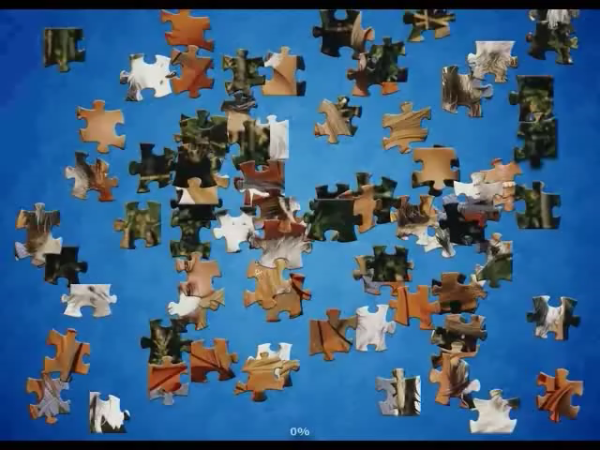
relancer
Quitter

